Slide 1



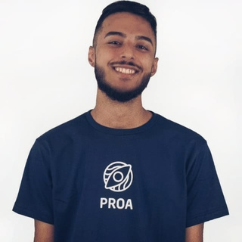
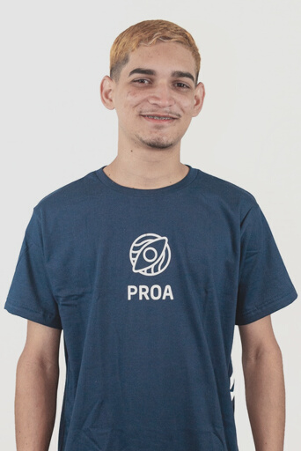
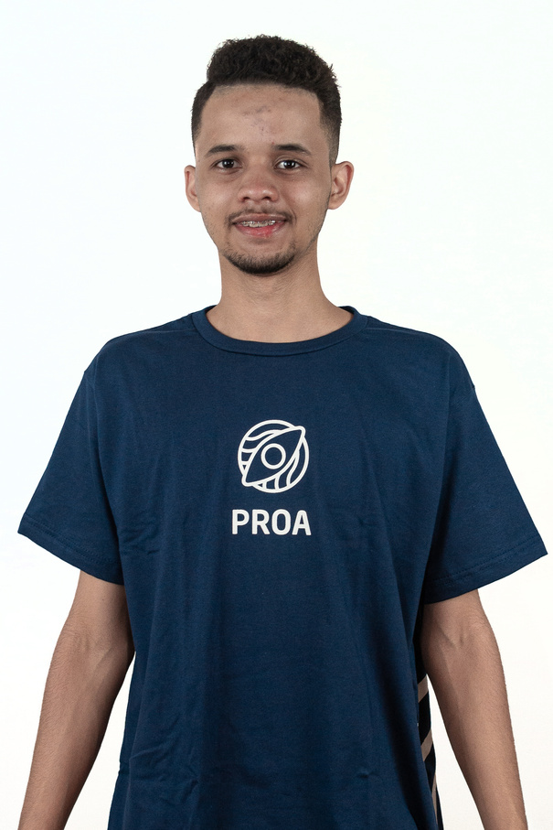

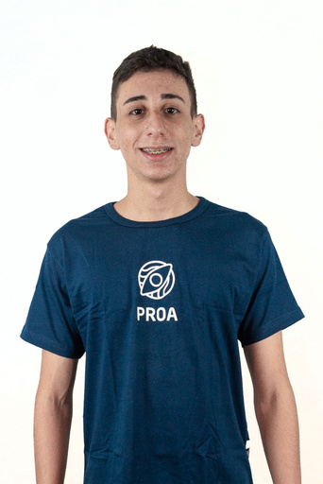
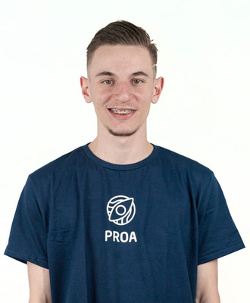
GRUPO
ENTRE LINHAS
Gabriel Marcelo
PO E COMUNICAÇÃO
Anderson Almeida
SCRUM MASTER E BACK-END
IsFrankle DESIGNER UI/UX DESIGNER DE APRESENTAÇÃO
Guilherme Romeiro
SCRUM MASTER FULL-STACK
Luan Oliveira
DESIGNER, FINANCEIRO
João Paulo
FRONT-END
Jean Lucas
FRONT-END

Slide 2

Apresenta

Slide 3


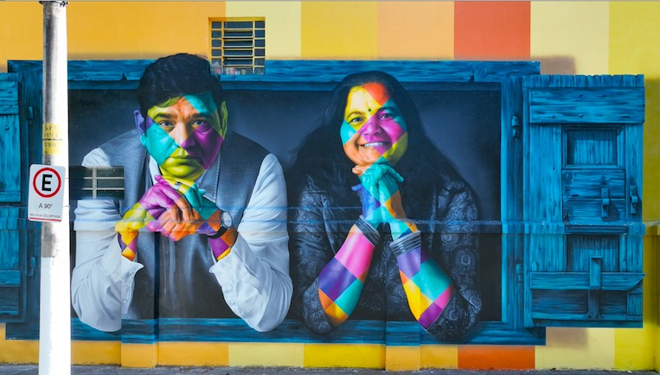
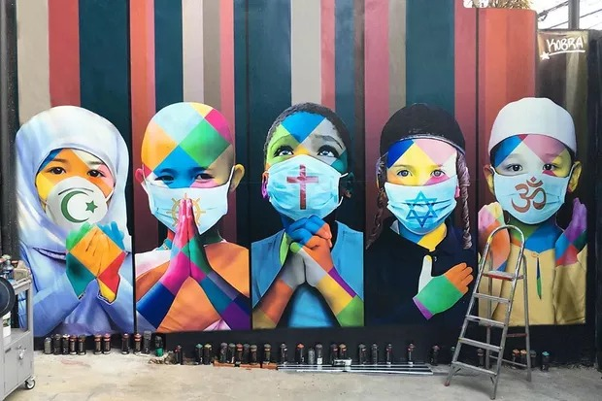

Uma plataforma que se importa

Slide 4



QUEM SÃO OS
REFUGIADOS

Slide 5

Foram concedidos 6.299 vistos á afegãos, desde Setembro de 2021 até Outubro de 2022
Centenas de afegãos que buscam acolhimento no Brasil, acampam no Aeroporto Internacional
de Guarulhos, há dias .
Refugiados
AFEGÃO
Fonte: OBMigra, a partir dos dados
da Polícia Federal, Sistema de Tráfego Internacional (STI), 2022

Slide 6
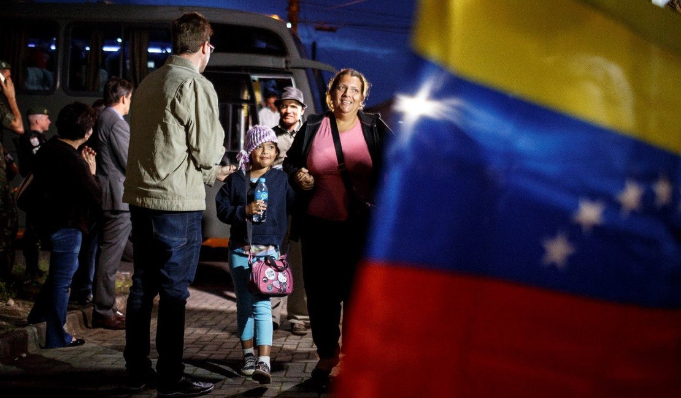
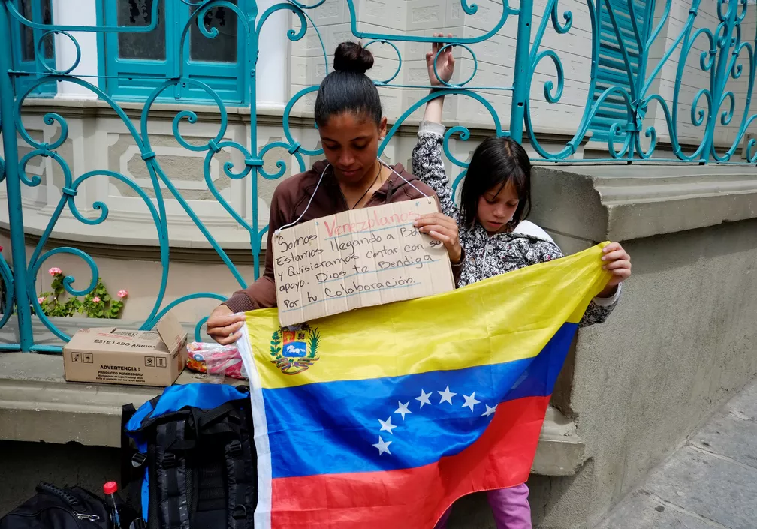
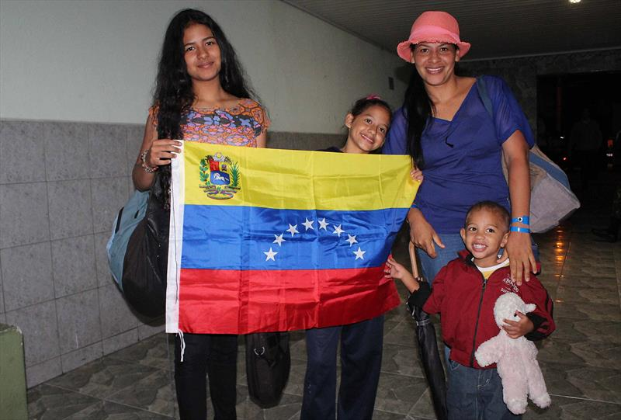
Refugiados
Venezuelano
Cerca de 262 Mil imigrantes e refugiados da Venezuela vivem no Brasil hoje
Indígenas venezuelanos no Brasil já somam mais de 7 mil pessoas
84.463 venezuelanos ingressaram no Brasil em 2022

Slide 7

NOSSA IDEIA
Nossa plataforma surge da necessidade de ajudar essas pessoas, auxiliando e guiado para o seu novo recomeço, e a uma vida melhor em nosso país!

Slide 8







Apoio Emocional
Documentos
IMPORT
Língua Portuguesa
Empregabilidade

Slide 9


PESQUISA
DE CAMPO

Slide 10
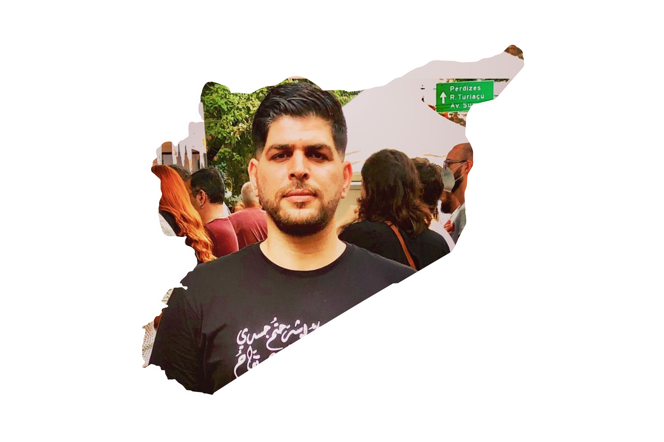
Empresário
Jornalista
Ativista dos direitos humanos
Membro da ADUS
Refugiado
Sírio

Slide 11









TECNOLOGIA UTILIZADAS
FRONT-END
BACK-END

Slide 12
IMPORT

Slide 13
TIPOGRAFIA
Poppins Light
Poppins Medium
Poppins SemiBold
Poppins Black
Poppins ExtraBold
A B C D E F G H I J K L M N O P Q R S T U V W X Y Z
0 1 2 3 4 5 6 7 8 9
Roboto Light
Roboto Regular
Roboto Medium
Roboto Bold
Roboto Black
A B C D E F G H I J K L M N O P Q R S T U V W X Y Z
0 1 2 3 4 5 6 7 8 9

Slide 14
PALETA DE CORES
Ambiente limpo, Alegre e vivo para nossa plataforma.

Slide 15
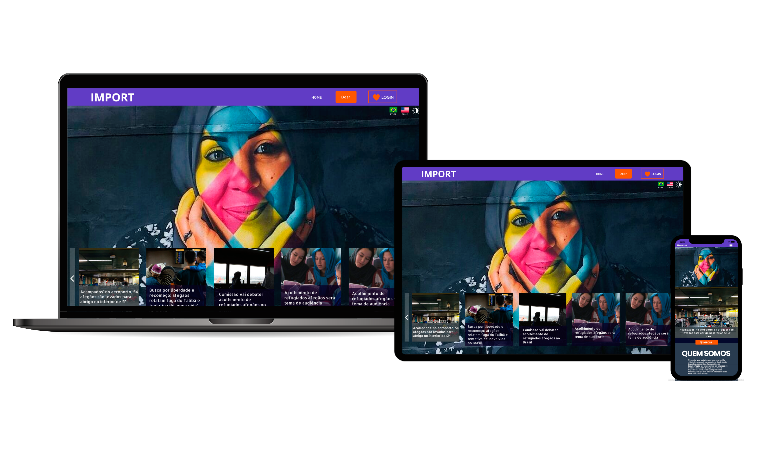
Home e notícias
Uma home com um carrosel de noticias relacionadas aos refugiados

Slide 16





RECURSOS DA PLATAFORMA
Área do refúgiado
Recrutadores
ONGs Parceiras
Apoio psicológico

Slide 17
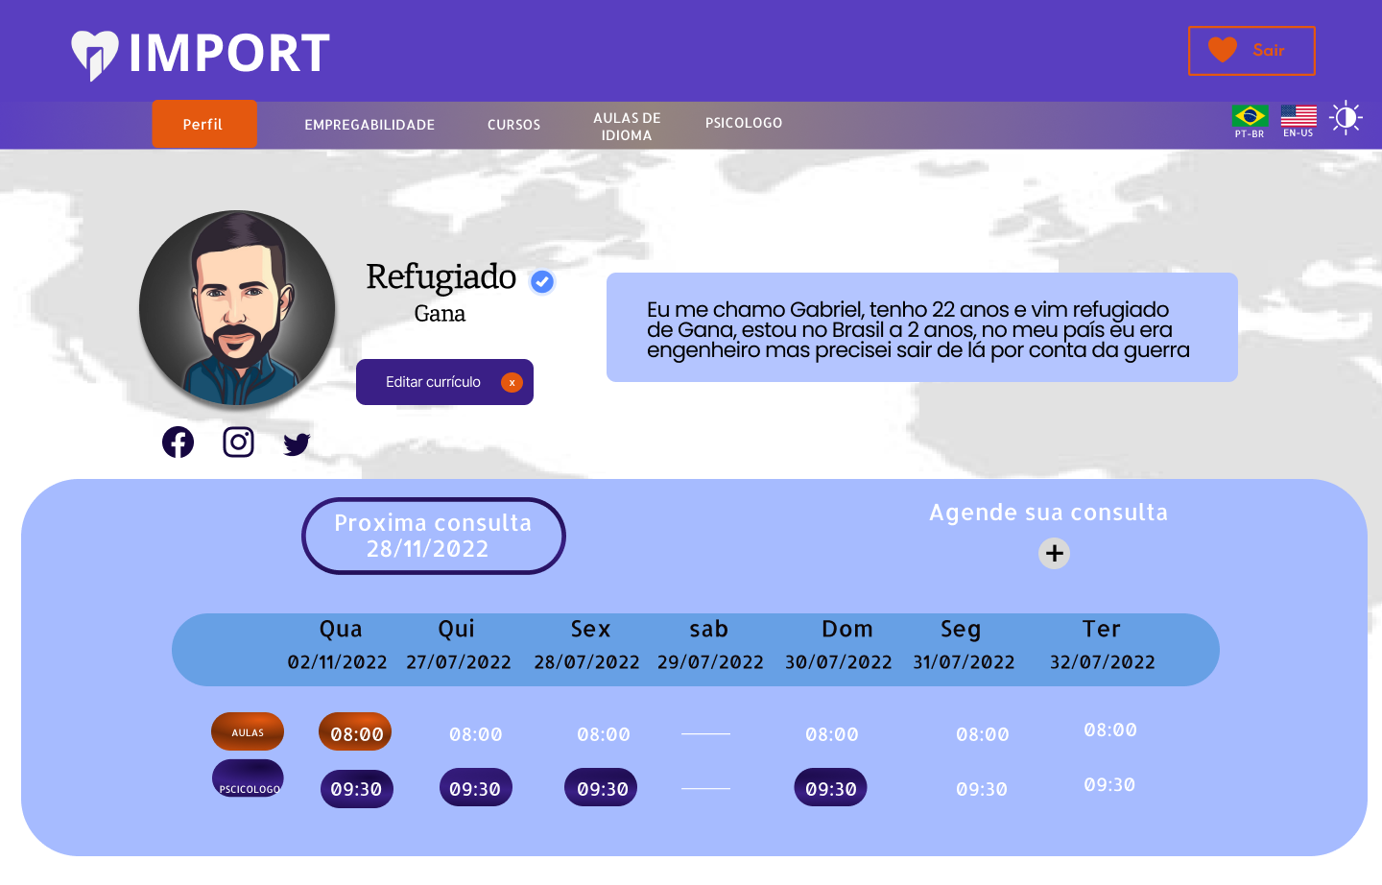
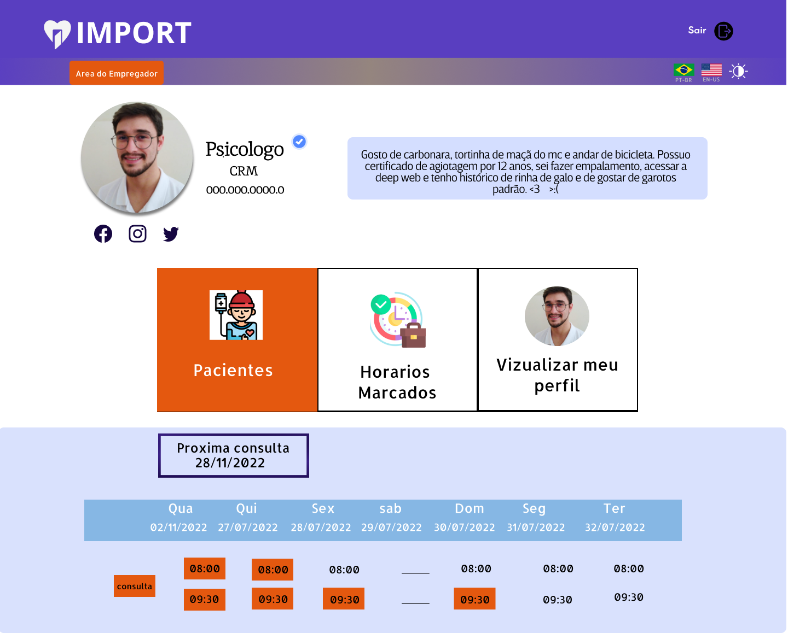
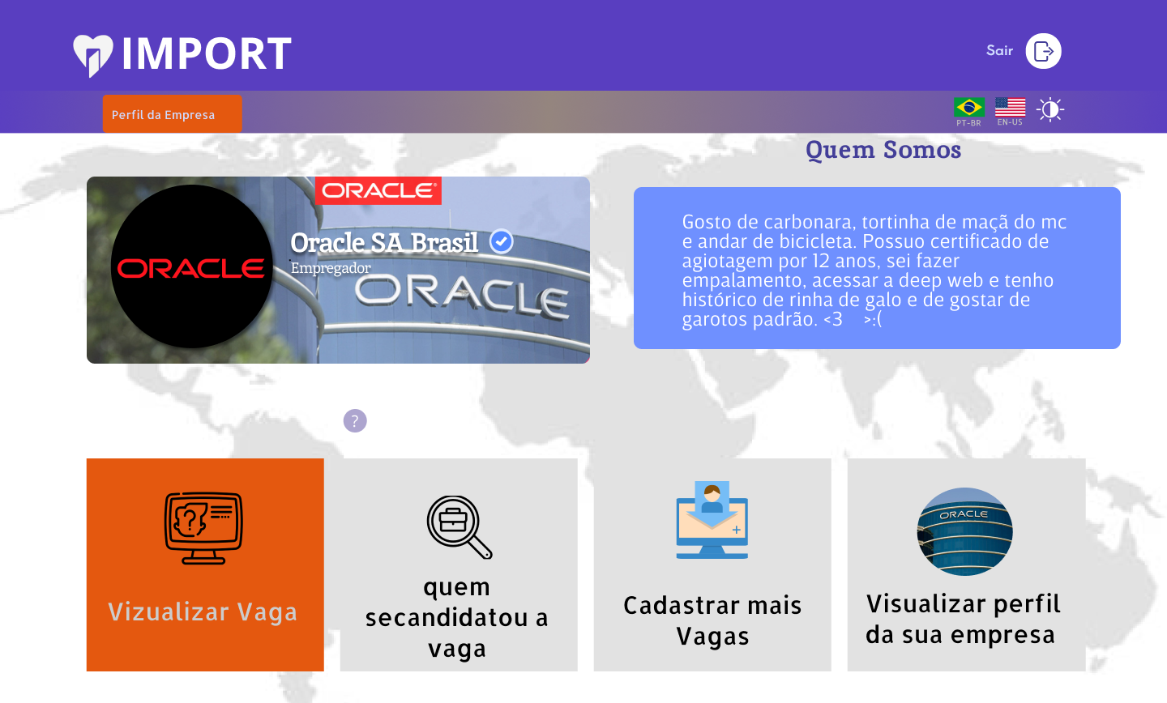
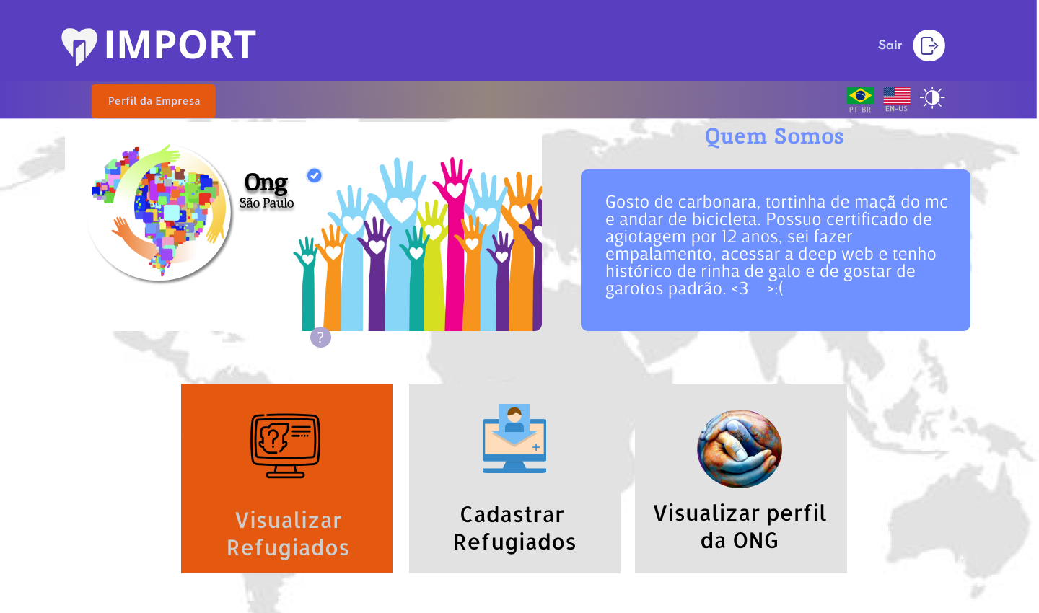
TELA DE CADASTRO
4 Opções de cadastro para cada contexto
Refugiados
Psicologo
Recrutacional
ONG

Slide 18
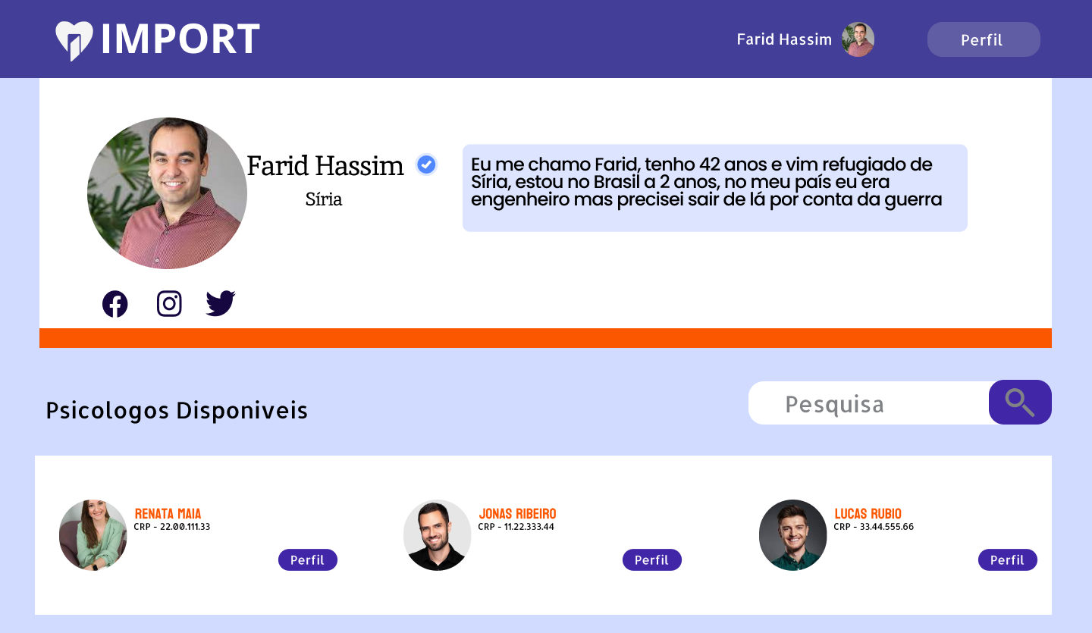
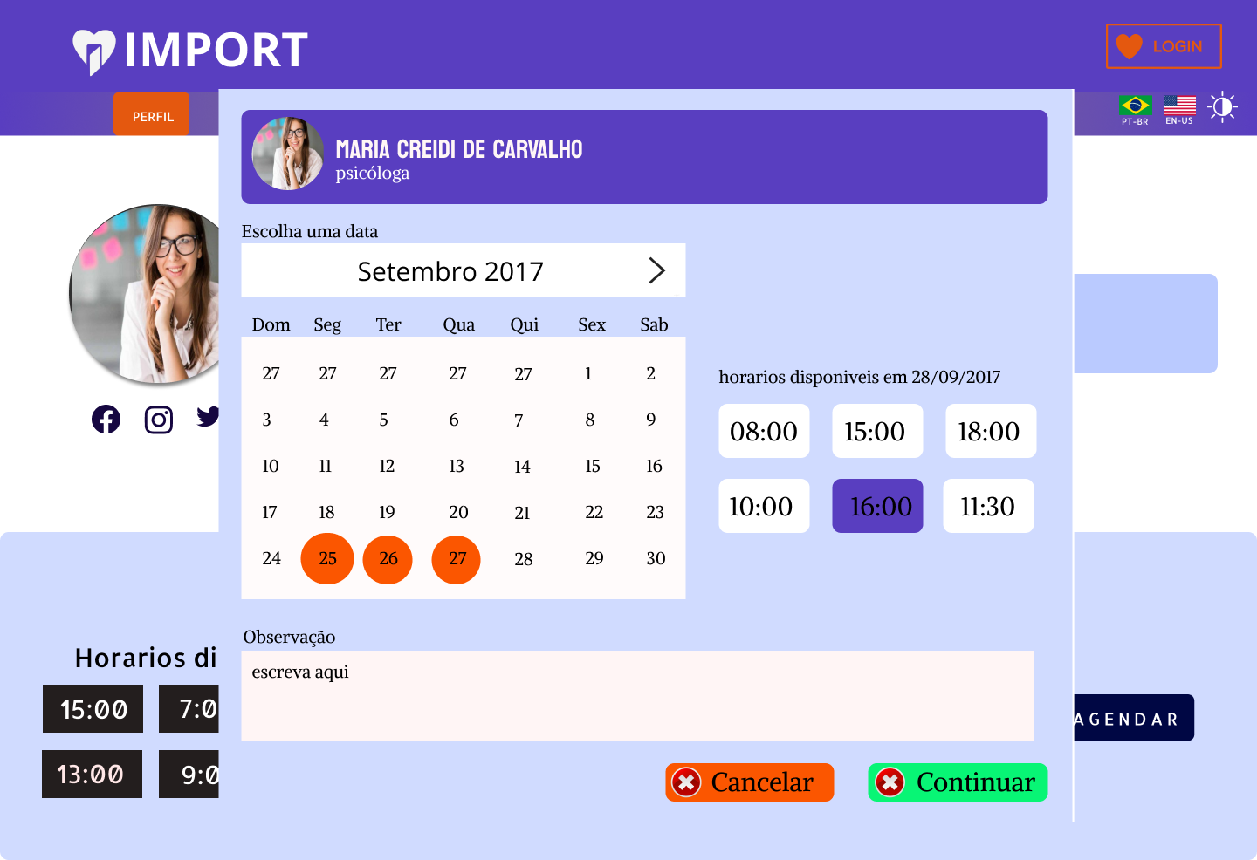
AGENDAMENTO
AGENDAMENTO
Depois de escolher um dos psicólogos disponíveis, passa para a tela de escolha de data e hora
O refúgiado visualiza e escolhe um dos psicólogos disponíveis na plataforma

Slide 19

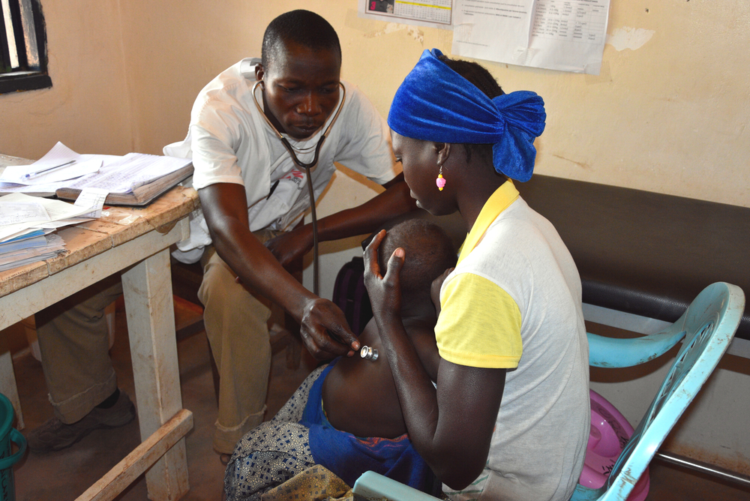


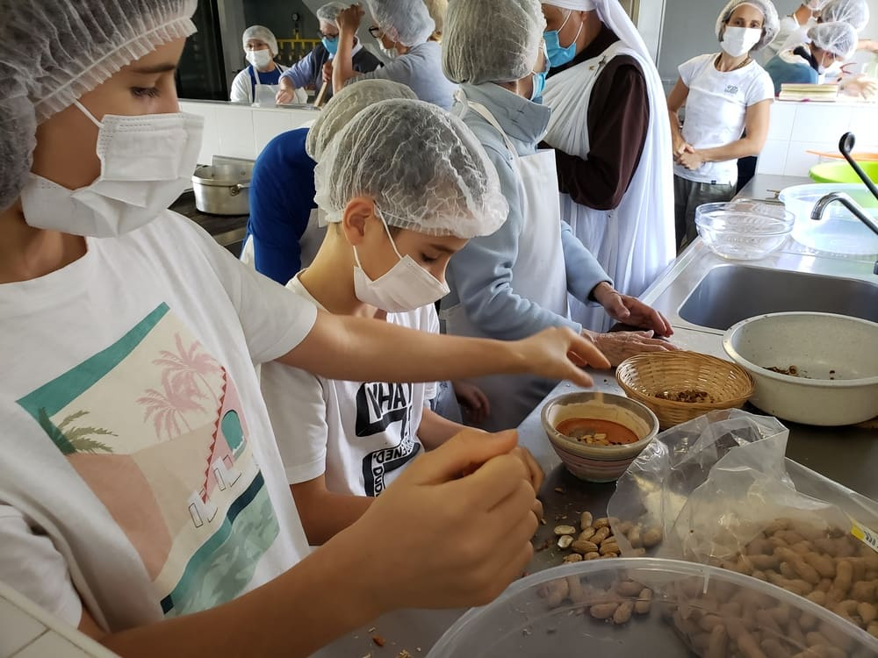
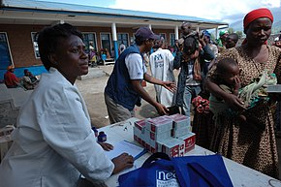
PLANOS
FUTUROS
Parceiro para segurança alimentar
Segurança alimentar
Capacitação para os refugiados

Slide 20
IMPORT
OBRIGADO!

